Slide 1
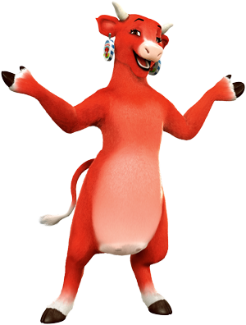
Les fromages fondus
Master 1 Agroalimentaire
Promotion 2013-2014
Rédigé par :
AFHIM Ali
AMAR Badra
FETTACHE Yamina
HADJ-SAFI Walid
THEYSGEUR Sandy

Slide 2
introduction :
Nous allons vous présenter le marché des fromages fondus. Pour cela, nous vous proposons de nous mettre à la place d'un nouvel entrant sur ce marché.
Pour bien faire nous devons connaître le marché du fromage fondu notamment ses leaders. Nous allons d'une part analyser la demande et l'offre, d’autre part analyser les entreprises et pour finir décrire le relevé linéaire et la roue de la créativité.
Le fromage fondu est issu de la fonte d'un fromage ou d'un mélange de fromages avec éventuellement d'autres produits laitiers. Il doit y avoir 43% de matières sèches dont 40% de matières grasses.

Slide 3
ANALYSE DE LA DEMANDE

Slide 4
ANALYSE
DE
LA
DEMANDE
A l'international: Le fromage
Les premiers producteurs de fromages dans le monde
sont les États-Unis avec 5 163 000 tonnes en 2011.
Malgré cette forte production de fromage
pas les premiers consommateurs.
ce ne
sont
Le taux de pénétration du fromage est de 25%.
En 2011 les plus grands consommateurs
de
fromage sont la France suivient de la Grèce, l'Allemagne, les Pays-Bas et les États-Unis.
En Chine, la consommation est très faible
avec 0,2Kg/habitant/an : le fromage y est considéré comme un produit de luxe.

Slide 5
Allemagne
Essentiellement sous forme de tartine : -au repas du soir -au petit déjeuner
Italie
Ingrédient de cuisine
Consommation du fromage
Angleterre
Sandwich et lunch-box
France
Plateau Fromage
Grèce
Principalement utilisé au déjeuner

Slide 6
ANALYSE DE LA DEMANDE
Le fromage fait parti du patrimoine gastronomique français.
96%
des
français
consomment
du fromage
dont
47% quotidiennement.
Le fromage a pris une
dimension culturelle et populaire.
Il est associé à la convivialité en étant proposé aux invités lors du repas.
Les fromages les plus appréciés
des français sont :
Emmental
Chèvre
Camembert
Fromage fondu

Slide 7
ANALYSE DE LA DEMANDE
En France: Le fromage fondu
La France est le premier pays
consommateur de fromages fondus dans le monde.
C'est dans l'Est, le Centre-Est et le Sud-est
que la consommation de fromage fondu est plus élevée.
●
Chaque français consomme en moyenne
1,2 kg de fromage fondu par an.
●
Le budget attribué aux fromages fondus a
augmenté de 11,9%.
En 2011, la production de fromage fondu en France est de 132 924 tonnes.
En 2011, la France exporte 64 505 tonnes de fromage fondu (soit environ 50% de leur production). Cette exportation cible d'avantage l'Europe (35%) que les pays tiers (15%).
Le marché du fromage fondu représente
480 millions d'euros en 2011.
●
●
●

Slide 8
ANALYSE
DE
LA
DEMANDE
Enfants
2-17 ans
Jeunes
18-25 ans
Adultes
Seniors
Volume
Emergence
Croissance
Maturité
Déclin
●
Les
fromages fondus sont surtout consommés par les enfants (2-17 ans)
et
jeunes adultes (18-25 ans). Ils consomment plus ce type de fromage hors
repas et hors domicile.
●
Les
adultes quant
à
eux
préfèrent
se
tourner
vers
des
fromages
traditionnel et les seniors vers des fromages allégés.

Slide 9
ANALYSE DE LA DEMANDE
Trois circuits de distribution dominent le marché français :
- Hypermarchés
- Supermarchés
- Hard-discounts
Néanmoins, une nouvelle tendance s'est développée avec l'achat sur internet de coffret fromage
(abonnement mensuel ou annuel).

Slide 10
ANALYSE DE L’offre

Slide 11
QUELLE EST LA STRUCTURE DU MARCHÉ
Degré de concentration
Beaucoup d'acteurs
Fromage fondus
Exportation
+
En 2011 :
- 669 155 tonnes de fromages (toutes catégories)
- 64 424 tonnes de fromages fondus hors Europe (EU, Corée du sud, Japon)
Volumes de production en 2010 :
- 1 830 000 tonnes de fromages (hors fromages fondus)
- 103 000 tonnes de fromages fondus
Fromage fondus allégès
Pas de dominant
Fromage fondus aromatisés
Des leaders dominants
50% ou 75%
-
+
-
Peu d'acteurs
Intensité concurrentielle
Fromage fondus
Internationale
Fromage fondus allégès
Fromage fondus aromatisés
Grands groupes
Nationale
PME
Régionale

Slide 12
Classification des acteurs
 | Pars de marché des intervenants dans les GMS | Innovant | Présence | Performance Compétitivité
Leader | Groupe: Bel 30 marques : 5 marques cœurs mondiales, 8 marques multi pays et 18 marques nationales Ex: La vache qui rit PM:
Challenger | Groupe: Lactalis Marque: Président PM:%
Suiveur | Groupe: Bongrain Marque: St moret
MDD | Auchan, Carrefour, Casino…

Slide 13
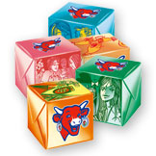
Les innovations
Le plaisir
Apéritif:
Plusieurs grandes enseignes proposent du fromage fondu sous forme d’amuse bouche à déguster avant la mise en table afin de se mettre en appétit. Ce type de fromage se consomme à plusieurs et permet une certaine convivialité.
Goût: Afin de toucher une plus large gamme de consommateur et de satisfaire leurs papilles gustatives, il y a création de nouveaux goût innovant.
Par exemple le groupe Bel propose des Apéricubes, qui sont des cubes de fromage apéritif avec une grande variété de goût (saumon, olive, jambon…)

Slide 14
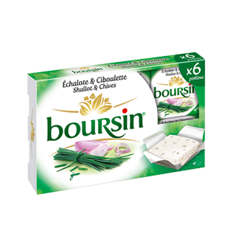
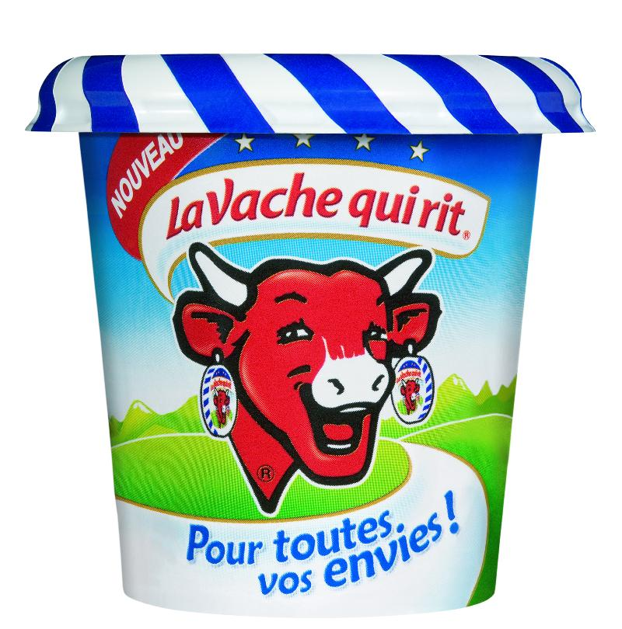
Les innovations
Praticité
Création de fromage en portion ce qui facilite: la consommation, la conservation et le transport.
Exemple: les portions de boursin
Il existe aussi des nouveautés de packaging permettant une meilleure utilisation du produit ( ouverture-fermeture).

Slide 15
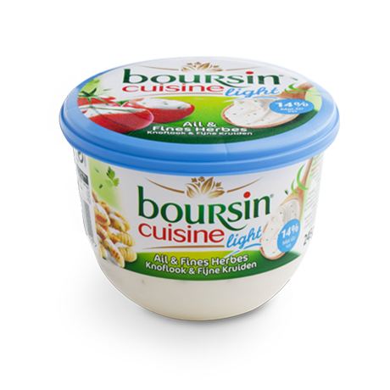
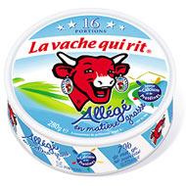
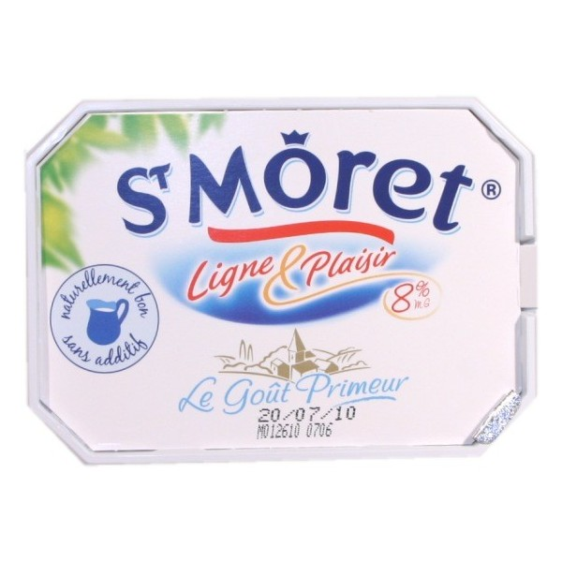
Les innovations
Santé et forme
Les consommateurs étant plus sensible à leur bien être, se dirigent vers des produits allégés.
Notamment les femmes qui prônent pour une consommation « light ».
Exemple: La vache qui rit à 7% de matière grasse…

Slide 16
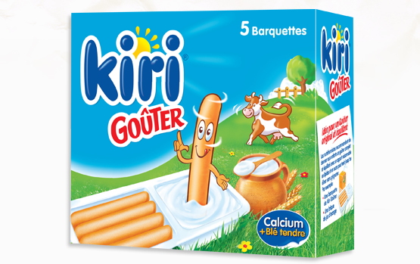
Les innovations
Nouveaux consommateurs
Différentes marques proposent des produits dédiés aux enfants avec un packaging adapté au transport et à l’utilisation facile.
Exemple:
Kiri® Goûter
Qui est une barquette de fromage avec des batons de biscuits. L’enfant pourra manger un biscuit et du fromage en même temps (consistant – solution goûter).
MA P'TITE VACHE QUI RIT®
Qui est un fromage à déguster à la cuillère pour les enfants.

Slide 17
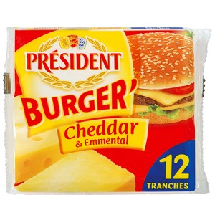
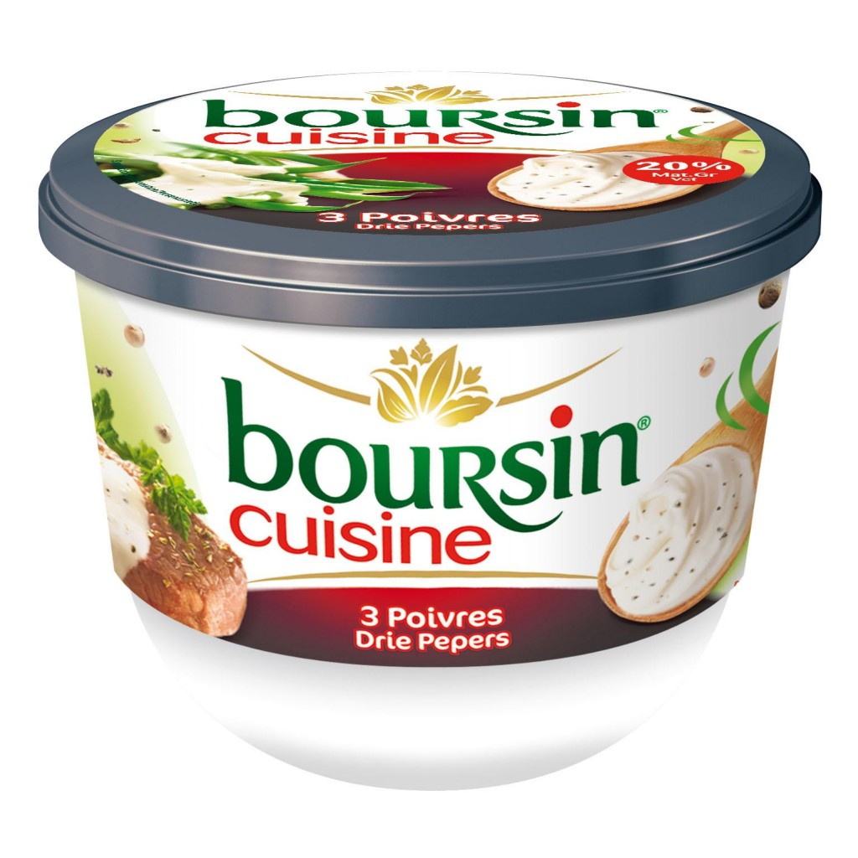
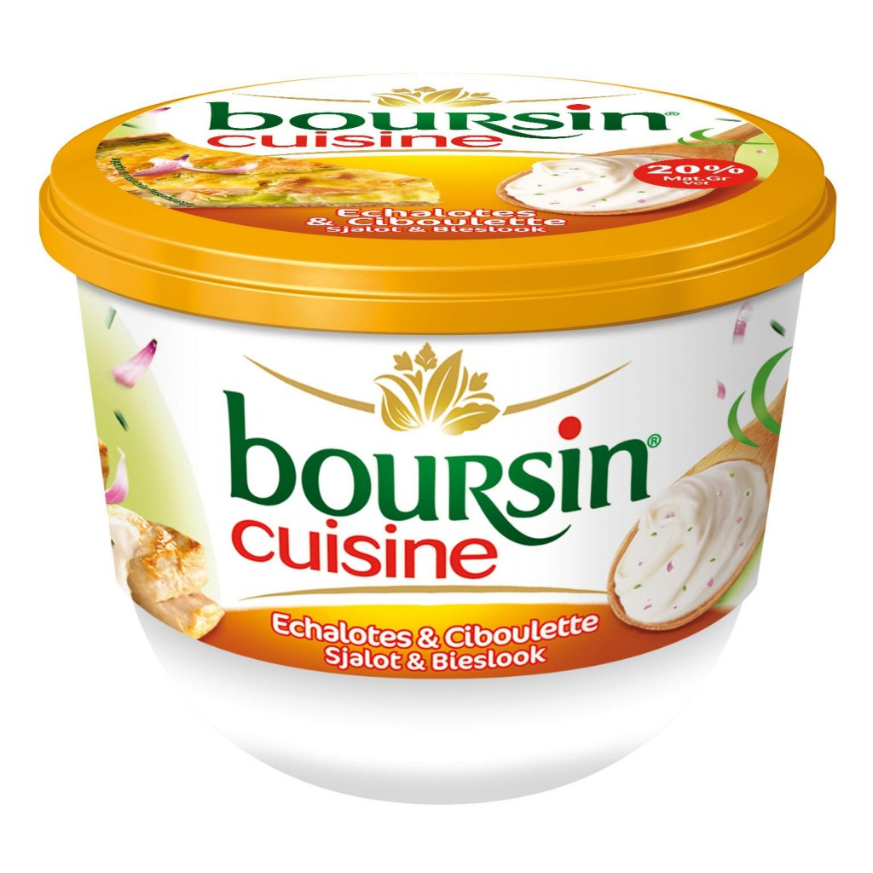
Les innovations
Fromages & Cuisine
Il existe des fromages à utilité spécifique pour apporter du goût dans nos plats.
Exemples : Les fromages à hamburger, à croque monsieur, boursin cuisine…

Slide 18
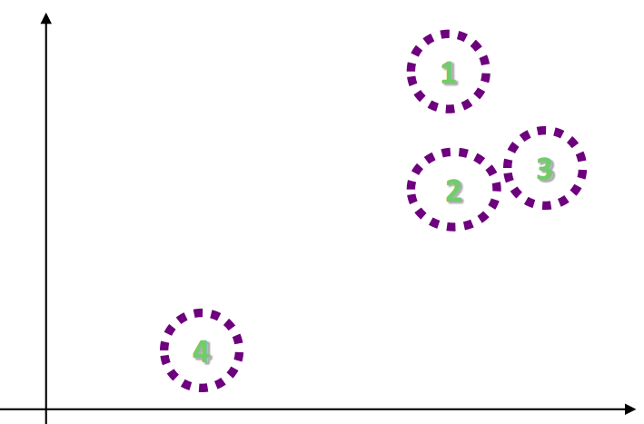
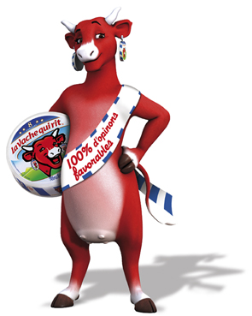
QUELS SONT LES GROUPES STRATÉGIQUES ? Un groupe stratégique est un concept utilisé en management stratégique où les entreprises d’un même secteur ont des stratégies similaires.
L’analyse de ces groupes peut se faire sur 2 ou 3 caractéristiques telles que la diversité des produits, la couverture géographique, la politique de prix, la chaîne de distribution ^{utilisée etc...}
^{Politique de prix}
Légende
1 Le groupe Bel
2 Le groupe Lactalis
3 Le groupe Bongrain
4 MDD
Etendu de la gamme de produit
Etendue de la gamme de produit

Slide 19
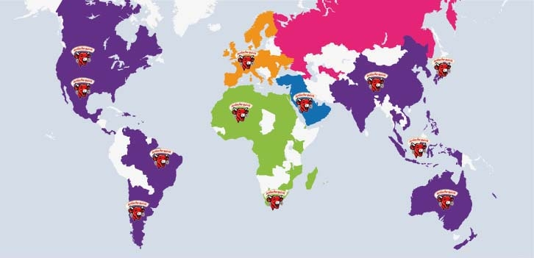
Leadership
Bel a su transformer un produit traditionnel, le fromage, en concept innovant axé sur le plaisir et la simplicité. N°1 mondial des fromages fondus de marque et leader dans plus de 25 pays
Stratégie de croissance
Depuis 2012, le groupe Bel investit dans un media mondial (radio, pub, tv, sport) de plus de 140 millions d’euros.
Le Groupe adapte ses politiques de développement à ses différents territoires.
Stratégie concurrentielle
S’étendre à l’international notamment en Asie et Amérique du sud, pour capter le plus de marché.
Il propose de nouveaux services:
Des informations détaillées sur les packagings
Faciliter l'accès à l'information aux consommateurs.

Slide 20
TYPE D’ENTREPRISE: LACTALIS, BEL ET BONGRAIN
(SA, ENTREPRISE FAMILIALE )
Couverture géographique :
Lactalis: Europe et Amérique
Bel: National et International.
Bongrain: National et International.
Design et packaging
Prix
Fromage en portion de 25g
Barquette de fromage pour les goûters
Ouverture-fermeture facilitée
Packaging adapté à la conservation
Des produits chers mais accessible aux consommateurs
Il dépend de la concurrence sur le produit
Il varie géographiquement
Distribution
Communication
Petites, moyennes et grandes distributions
Circuits courts de distribution
Un produit phare disponible partout
Majoritairement à la télévision
Sponsor sportif
Communication massive sur les produits

Slide 21
Analyse des FCS et des barrières
Facteurs clés du succès | Barrières à l’entrée et à la sortie
Budget communication Capacité de négocier avec la grande distribution Capacité d’investissement Le packaging Promotion, publicité Capacité de lobbying Proposer des services (livres de recettes) Proposer des prix réduits par rapport aux concurrents | Le marché est occupé par de grands leaders et les MDD ( taux de pénétration ) De nombreux concurrents voient le jour. L’image et la notoriété d’une marque. Le prix des matières premières Développement durable Santé Normes

Slide 22
Analyse des menaces et opportunités
 | Menaces | Opportunités
Economiques& Politiques | Prix des matières premières
Environnement | Pollution (lactosérum) | Les entreprises proposent des fromages bio Développement durable
Stratégiques | Difficultés de percer pour les nouveaux entrants | Originalité Différentiation Extension du marché
Technologiques | Coût de l’innovation | Les Innovations Packaging
Réglementaires | Sécurité alimentaire Teneur spécifique en matière grasse à respecter | Transparence pour le client
Socio-Démographiques | Obésité | Campagne pour la santé Fromage nutrition

Slide 23
L’ANALYSE DES FORCES CONCURRENTIELLES: PORTER
Les Nouveaux entrants:
Les MDD: elles possèdent une grosse part de marché du fromage, leurs prix baissent étant plus accessible aux consommateurs dont le pouvoir d’achat est restreint
Réglementation:
Engagement requis par l’Etat portant sur la composition nutritionnelle des aliments dans le but de réduire la consommation de certains ingrédients (sel, sucre, lipides saturés) en agissant sur l’offre. Ce paramètre est important car il peut être positif ou négatif pour chaque acteur
Les consommateurs:
Le fromage fondu se consonne à tout âge, avec une consommation plus importante chez les enfants. Les industriels mettent en place des packagings pour attirer les enfants, des fromages à cuisiner et des formages à apéritif ainsi ils touchent toute la population.
Les consommateurs désirent tirer un bénéfice santé en consommant du fromage light. Parallèlement, ils veillent a minimiser ses dépenses.
Bel, Lactalis et Bongrain
Menaces de substitution:
La consommation de fromage à pâte dure, à pâte persillée…, sont très présents dans les habitudes des consommateurs.
Les fournisseurs:
Tous les acteurs du fromage font appel à des producteurs laitiers locaux,
Cette collaboration étant bénéfique pour les deux parties.

Slide 24
ANaLYSE DES ENTREPRISES

Slide 25
Entreprise : Lactalis
- 12 produits Président sont vendus en une seconde dans le monde.
- 15,7 Milliards d'euros de chiffre d'affaire
- 31% de son chiffre d'affaire représenté par le fromage
- 55 000 salariés.
Lieux (en France) : Laval, Mayenne.
Cat. Produits
- pâtes molles
- pâtes fraîches
- pâtes pressées
- fromages fondus
Fonctionnalités /
Tendances
- plaisir
- savoureux
- convivial
- saveur gastronomique
- pratique
- authentiques
- nutritionnel
- Saveur traditionnelle
Type d'acteur : N°1 mondial du fromage
Appartenance à un groupe : entreprise familiale Besnier
Ses derniers changements :
Rachat de l'indien Tirumala Milk (2014), Galvani (2006, et Parmalat (2011).
Europe
Asie
Afrique
Amérique
GMS,
restauration hors domicile
Ses marques de fromages :
Président, Roquefort Société, Lepetit, Lanquetot, Salakis
Technologies Compétences
(Compétences stratégiques, outils technologiques, expertises.)
Marchés cibles
Produits grands publics, restauration, hôtellerie, grandes surfaces..

Slide 26
Entreprise :
Description Forces Faiblesses
Stratégie de
Croissance
(diversifiée/spécialisée)
Locale/nationale/internationale
Alliances
Stratégie suivie
Gamme,produits, portefeuilles, circuits distribution
Marchés
Px, communication, PI
Stratégie
Concurrentielle
Ses avantages concurrentiels
Différenciation/domination
Positionnements
Performance
(position concurrentielle
CA, Rentabilité)
Structure
(taille, ressources,
compétences, statut juridique)
Lactalis est présent dans l'ensemble des métiers laitiers au monde. 200 usines a l’international. Achat de Parmalat. Alliance avec Itochi (Japon ).
- Numéro 1 mondial des fromages et des produits laitiers.
- Ses produits sont vendus dans le monde entier.
- Patrimoine fromager français conservé.
- Dispose d'une stratégie de guerre pour conquérir de grandes enseignes (Parmalat).
Portefeuille très large (Président, Lactel etc..). Un marché en croissance. Une transparence sur les objectifs connus et partagés.
- Assez discret, quelques problèmes de transparence.
Contrairement à ses concurrents, Lactalis est sur tous les fronts de la transformation du lait jusqu’au produit de consommation.
Produit de haute gamme.
Leader sur les secteurs laitiers et fromagers.
CA : 15,7 Mds d'euros.
Rentabilité en croissance
Siège social : Laval
Statut juridique : SA à directoire.
Effectif total : 55000
Date de création : 1933
Filiale du groupe Besnier

